Slide 1
Компьютер и школьники
Как уберечь ребёнка от вреда

Slide 2
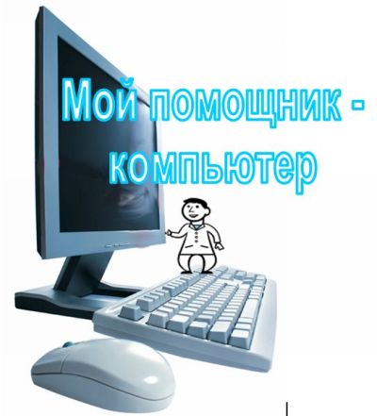
Компьютер - друг?!
В наше время, в век новых технологий, сложно предста-вить свою жизнь без компью-теров.
Компьютер помогает челове-ку при решении многих задач, облегчает труд, предоставляет новые воз-можности для обучения и творчества.

Slide 3
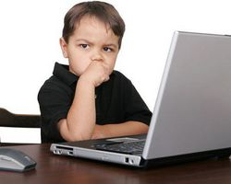
Компьютер - друг?!
Но длительная работа за компьютером негативно сказывается на многих функциях нашего организма: нервной деятельности, эндокринной, иммунной и репродуктивной системах, на зрении и костно-мышечном аппарате человека.

Slide 4
КОМПЬЮТЕР РАБОТАЕТ - ЧЕЛОВЕК БОЛЕЕТ
Каждую профессию сопровождает свой набор болезней. Уже первая в нашей жизни профессия, через овладение которой проходим мы все, -- профессия школьника -- чревата сколиозом, то есть искривлением позвоночника.
Профессии, связанные с работой на персональном компьютере, не исключение . . .

Slide 5
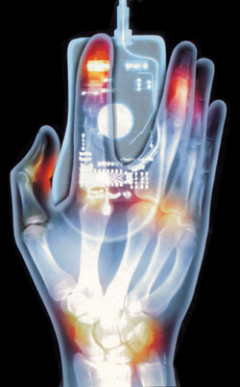
КОМПЬЮТЕР РАБОТАЕТ - ЧЕЛОВЕК БОЛЕЕТ
Страшнее «мышки» зверя нет
Электронная «мышь», как выяснилось, может больно «кусаться»: сперва ощущение такое, будто мурашки бегут по руке, потом всю руку до локтя пронизывает острая боль, затем рука немеет.

Slide 6
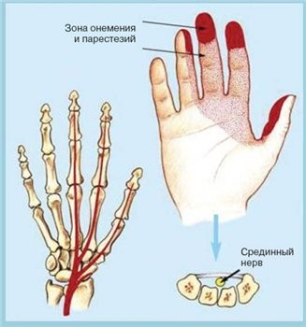
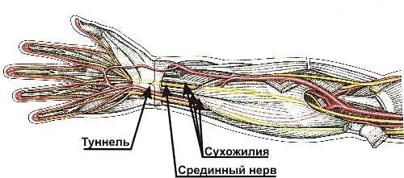
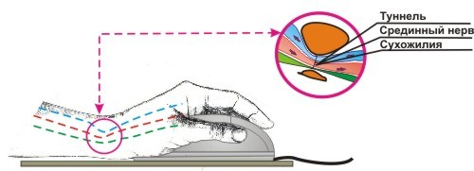
Туннельный синдром
Практически каждый нерв проходит хотя бы через одно или несколько костных сужений или, как их еще называют, туннелей. И если здесь нерв сдавливается, появляются жгучая боль или онемение.

Slide 7
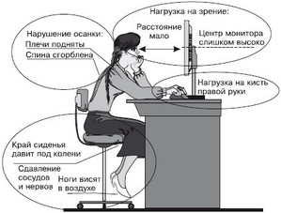
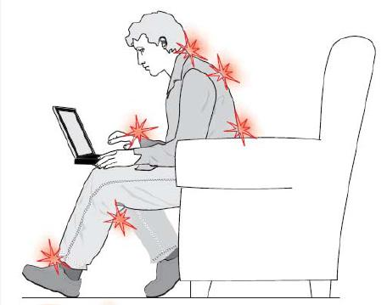
Как не надо сидеть...
Усталость, боли, плохое кровообращение

Slide 8
Как надо сидеть...

Slide 9
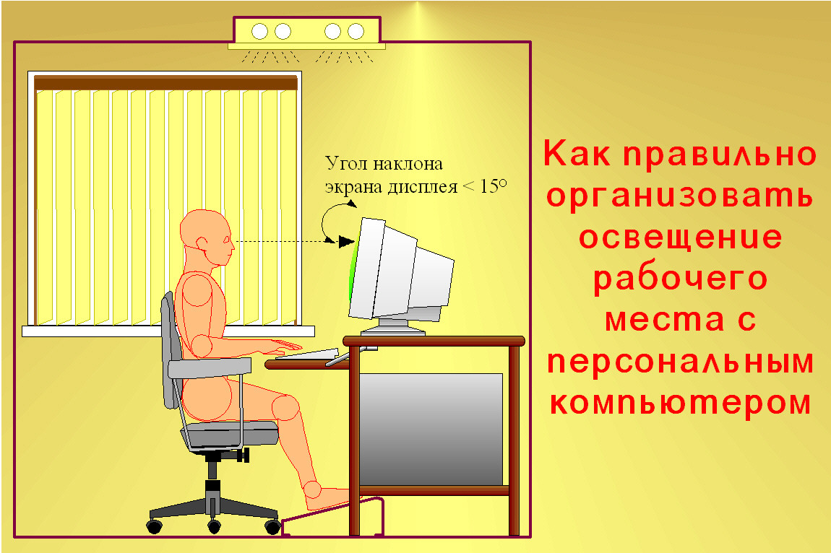
Как надо освещать рабочее место

Slide 10
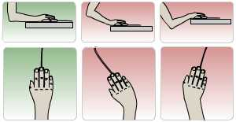
Положение руки
ПРАВИЛЬНО | НЕ ПРАВИЛЬНО

Slide 11
Итак . . .
Основные влияющие факторы компьютера:
длительное нахождение в сидячем положении
влияние монитора
использование компьютерной мыши
Основные зоны риска для человеческого тела:
глаза
позвоночник
циркуляция крови
бездействие мышц

Slide 12
Прошло уже больше 30 лет

Slide 13
Компьютер - друг?!
Компьютер очень увлекает детей и поэтому дети охотно проводят за ним достаточное количество времени.
Как правило – это компью-терные игры, ну и конечно же Интернет, которые доста-точно серьезно влияют на ребенка, притягивают его.

Slide 14
Компьютерные игры
Типа «Убей их всех» – развлекательные игры.
Развивают моторные функции, познавательный эффект сомнителен.
Развивающие игры.
Хороший познавательный эффект. мотивация к творческой игре.
Диагностические игры.
Выявление личностных особенностей, памяти, внимания и т.д.
Логические игры.
Развитие мышления. Головоломки, перестановка фигур, составление рисунка и т.п.
Графические игры.
Развитие творческого мышления. Рисование, конструирование.

Slide 15
Компьютерная зависимость
Психологи выделяют абсолютно новый тип психологического расстройства – компьютерная зависимость.
Ваша задача как родителей - уберечь вашего ребенка от подобного болезненного состояния психики.

Slide 16
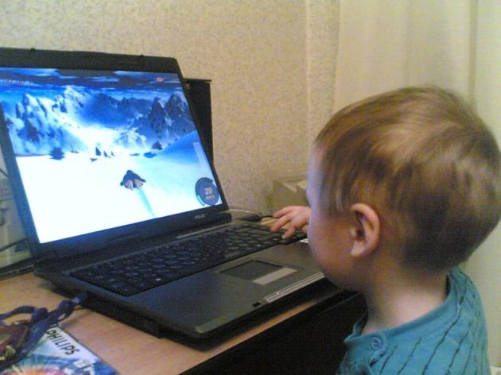
Компьютерная зависимость
зависимость от Интернета - сетеголизм
зависимость от компьютерных игр - кибераддикция

Slide 17
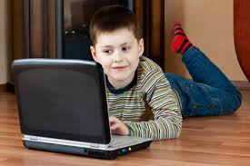
Признаки компьютерной зависимости
Значительное улучшение настроения от работы за компьютером.
Нежелание оторваться от работы или игры на компьютере.
Если Вы отрываете ребёнка от компьютера, он испытывает раздражение, даже проявляет некоторую агрессию по отношению к Вам.
Пренебрежение личной гигиеной, сном, учёбой, домашними делами в пользу компьютера.
При общении с окружающими сведение любого разговора к компьютерной тематике.
Отказ от общения с друзьями.

Slide 18
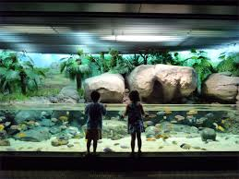
Как помочь ребенку победить компьютерную зависимость?
Больше времени общаться с ребенком, посещать различные мероприятия, чтобы ребенок научился общению с различными людьми.
Проводить обсуждение игр вместе с ребенком, выбирать развивающие игры.
Оговаривать время игры ребенка на компьютере и точно сохранять эти рамки. Количество времени нужно выбирать исходя из возрастных особенностей ребенка.
Ограничить доступ детей к нежелательным сайтам в Интернете.

Slide 19
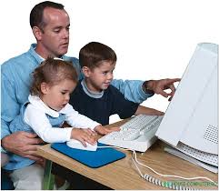
Родительский контроль
Родительский контроль может не только блокировать доступ к нежелательным для детей сайтам, но ограничивать использование Интернет по времени суток, дням недели или длительности сеанса.
Существует множество программ и фильтров, которые помогут вам контролировать открытие нежелательной информации и время, которое можно проводить в Интернете.

Slide 20
Родительский контроль
Вы можете воспользоваться одной из ниже перечисленных программ:
Антивирус Касперского с возможностями родительского контроля - ”Kaspersky Internet Security”,
Программа-фильтр ”NetPolice”,
Программа-фильтр ”Интернет Цензор”.

Slide 21
Родительский контроль
Интернет Цензор - бесплатный интернет-фильтр для детей,
Интернет Цензор широко используется во многих российских школах,
В основе работы Интернет Цензора лежит технология "белых списков", гарантиру-ющая 100% защиту от опасных и нежела-тельных материалов.
Программа содержит уникальные вручную проверенные "белые списки", включаю-щие все безопасные сайты Рунета и основные иностранные ресурсы.

Slide 22
СПАСИБО ЗА ВНИМАНИЕ!
Компьютер – друг!

